Slide 1
Анализ рынка недвижимости за конкретный период
Работу выполнил Василенко Егор, Э-2209

Slide 2
Немного о обработке…
Этапы:
Изменены некорректные типы данных
Обработаны:
Дубликаты
Строки с kitchen_area > area
Пропуски
Добавлены данные из датасета с регионами
Пропуски и некорректные строки обработаны посредством модели

Slide 3
Прогнозирование площади кухни
XGBoost | XGBRegressor
11.58
0.60
Среднеквадратическая ошибка
Коэффициент детерминации

Slide 4
Структура доклада
01
03
02
04
Когда выгодно покупать/продавать недвижимость?
Проверка гипотез
От чего зависит стоимость объекта недвижимости?
Построение модели прогнозирования цены недвижимости

Slide 5
01
Когда выгодно покупать/продавать недвижимость?
Существует ли период, когда это выгодней?

Slide 6
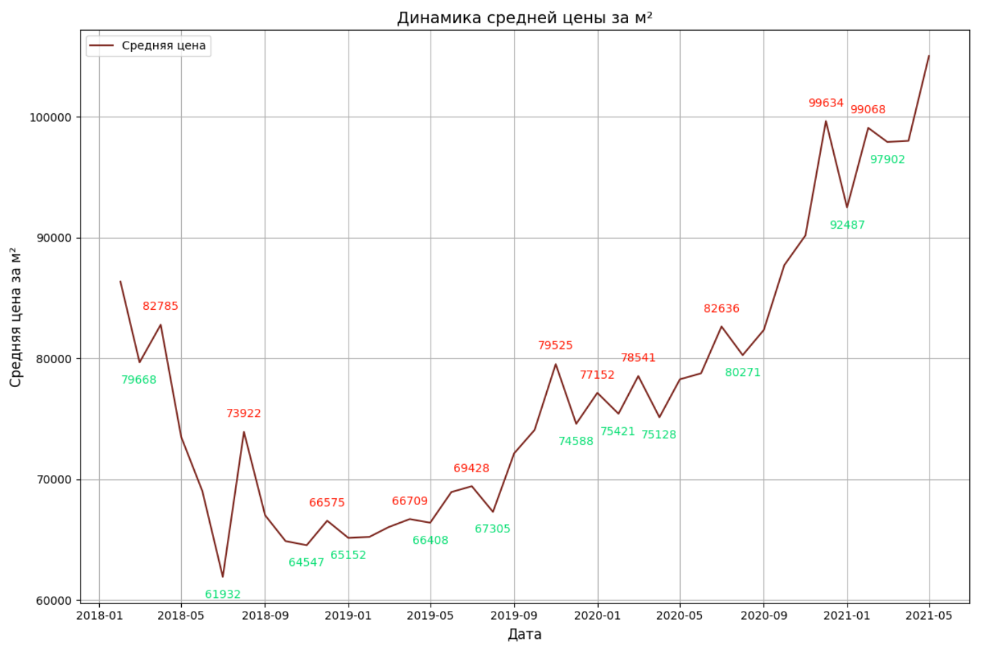
Лучший момент за период
В целом, если смотреть только на динамику, то из-за инфляции недвижимость выгодно было бы покупать раньше, сейчас её лучше всего продавать. Наилучшим период для покупки был в 2018 году с мая и до его конца.

Slide 7
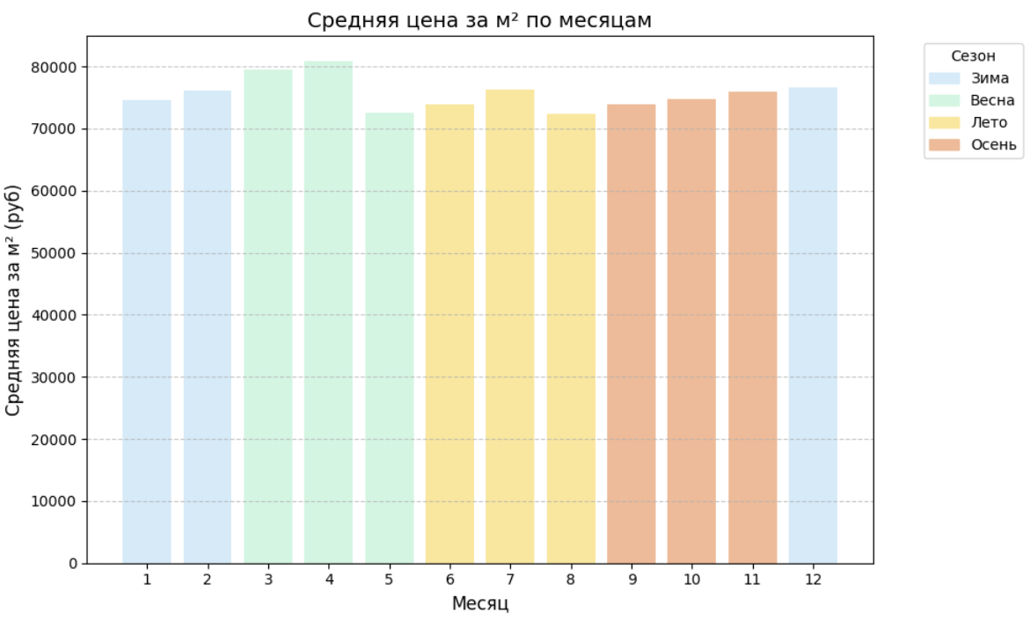
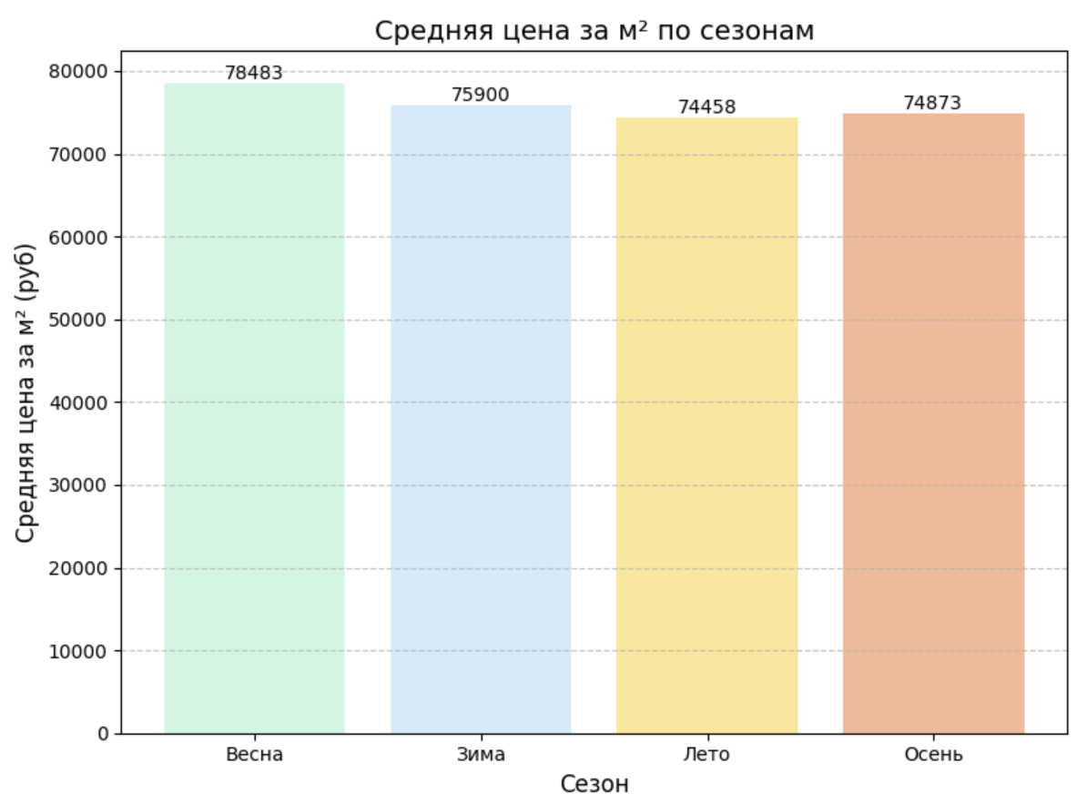
Цена за кв. метр по сезонам и месяцам
Лучшим временем для продажи является весна.
Наилучшим сезоном для продажи является весна, а для покупки осень. Однако для уточнения в будущем я проведу тесты.

Slide 8
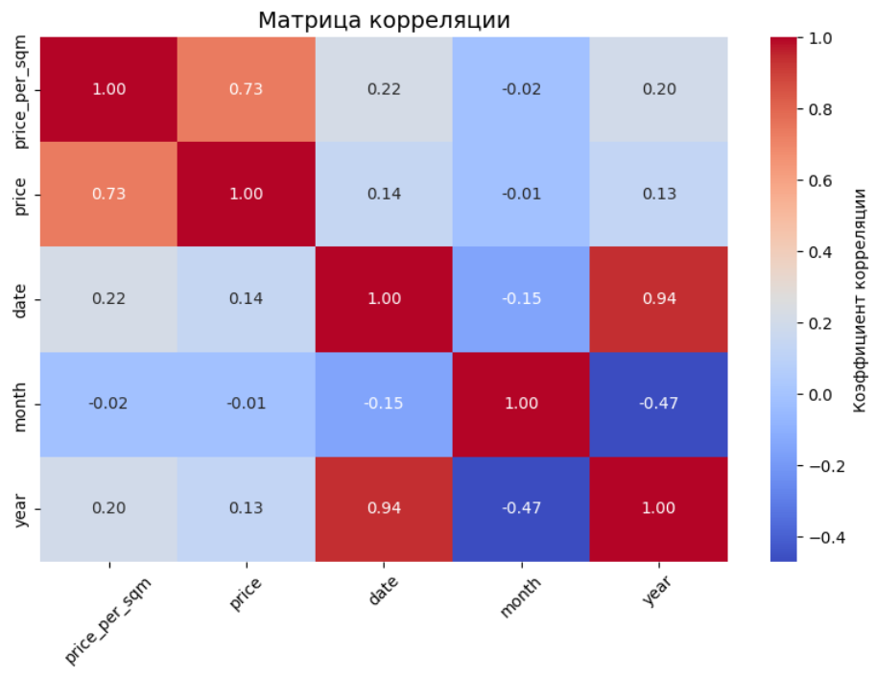
Зависимость
Средняя цена за квадратный метр напрямую связана с общей стоимостью недвижимости (r = 0.73), что отражает их взаимозависимость.
Слабая положительная корреляция с датой (r = 0.22) может свидетельствовать о тенденции к росту цен с течением времени.
Сезонность (месяц) и год практически не влияют на изменения цен (r ≈ 0).
Для более полного анализа необходимо учесть дополнительные факторы, влияющие на стоимость недвижимости.

Slide 9
02
От чего зависит стоимость объекта недвижимости?
Какая зависимость есть в данных?

Slide 10
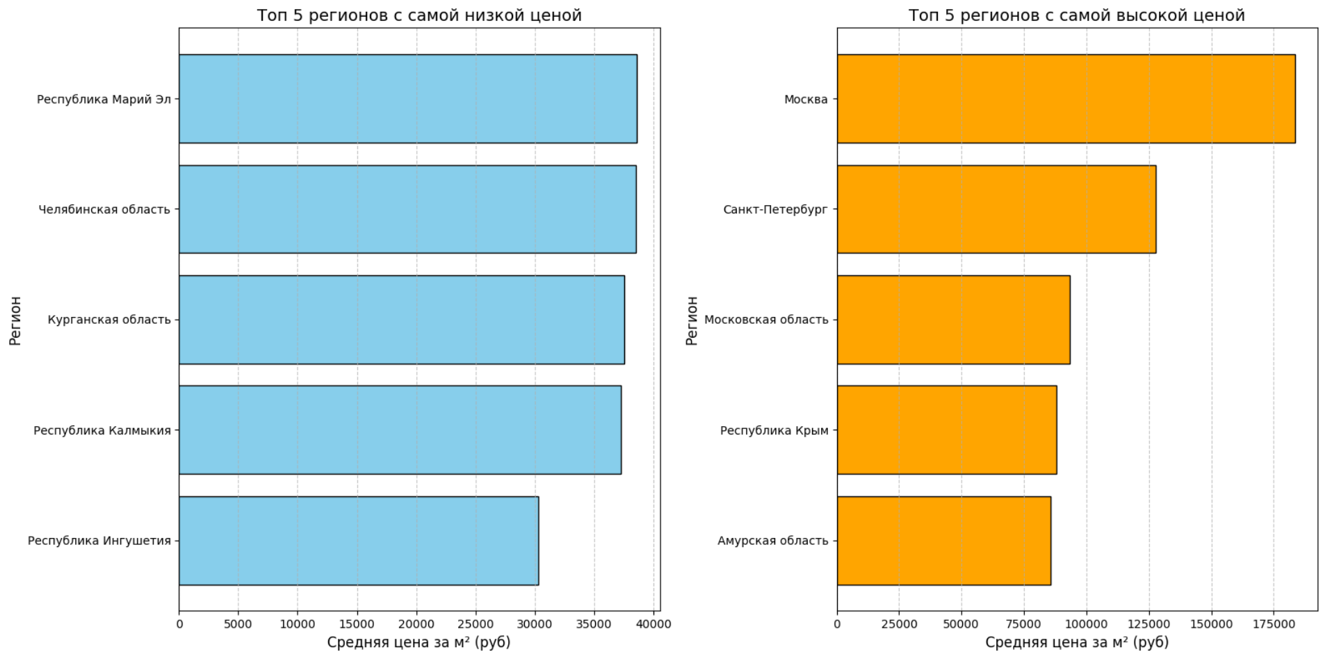
От региона месторасположения

Slide 11
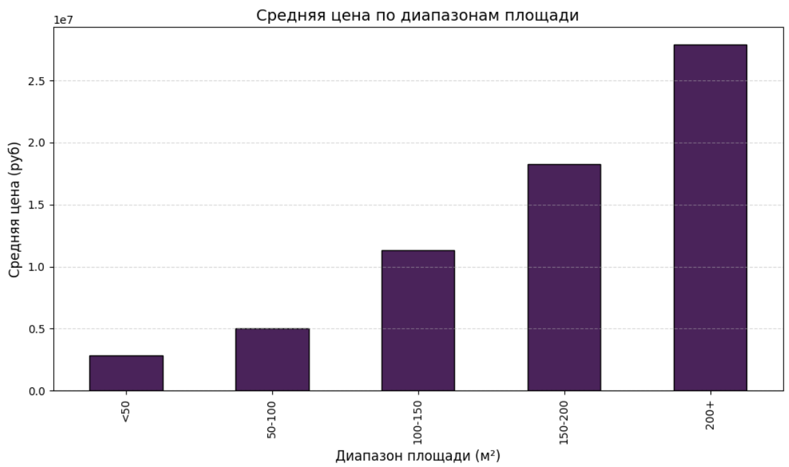
От площади недвижимости
Чем выше площадь, тем больше цена

Slide 12
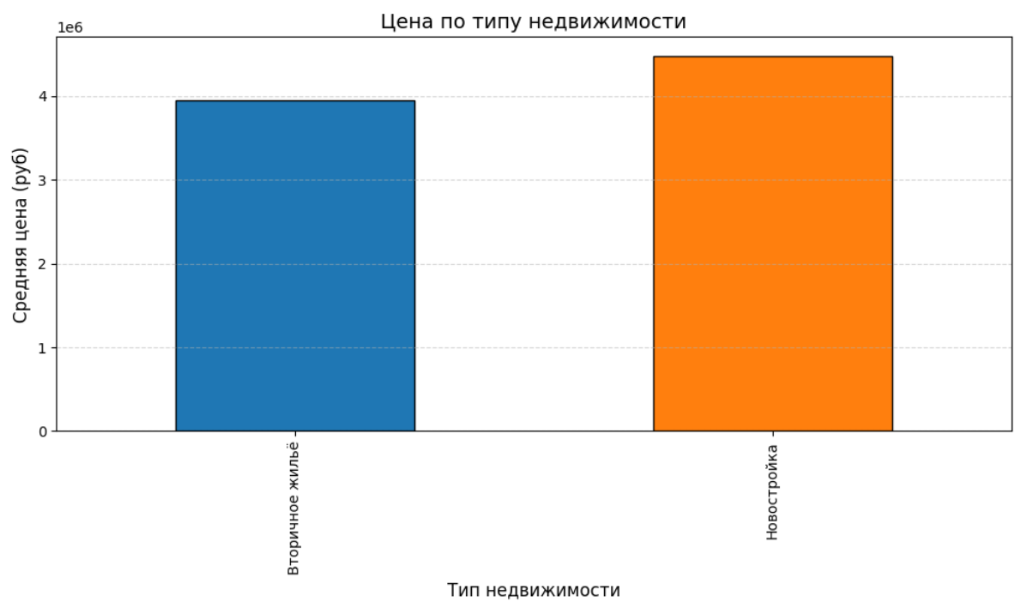
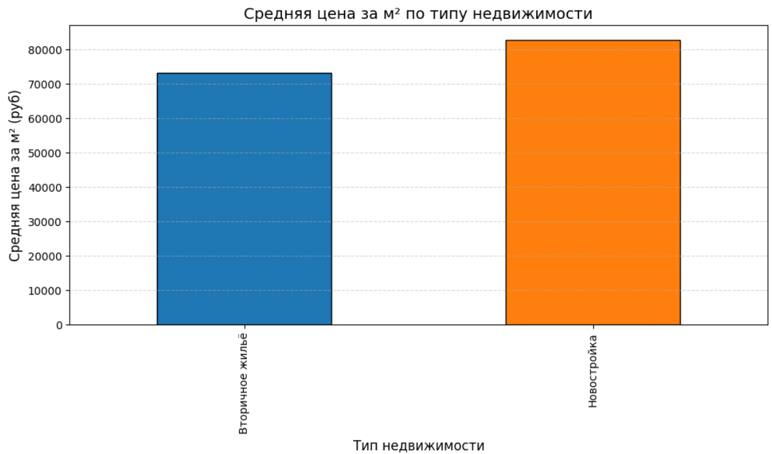
От типа недвижимости
Цена объекта недвижимости в новостройках выше, нежели во вторичном жилье, что в принципе ожидаемо.

Slide 13
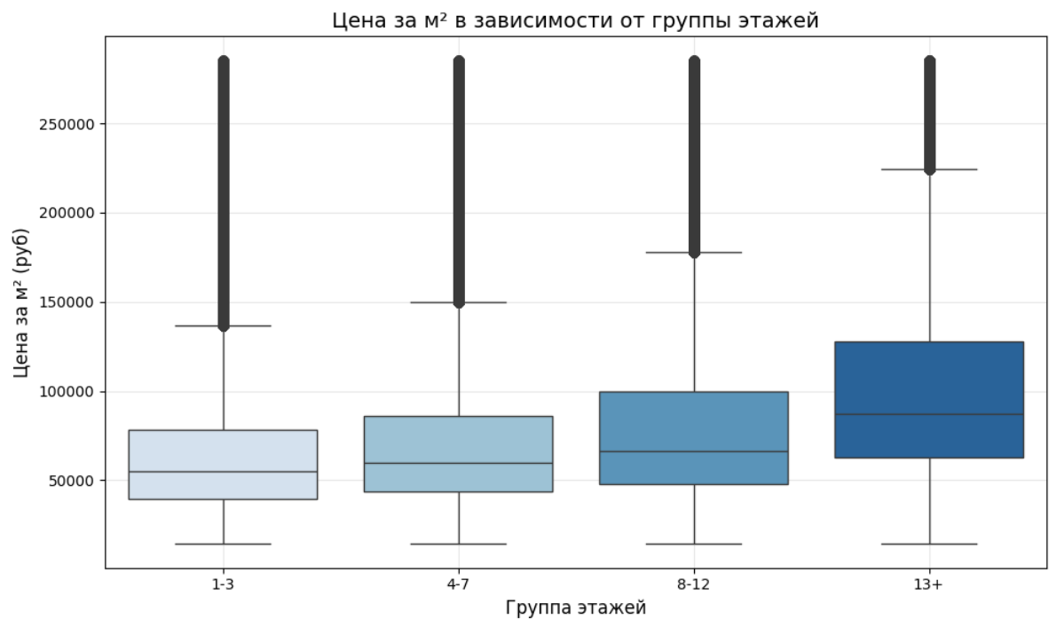
От этажности | Матрица r
Цена объекта недвижимости в новостройках выше, нежели во вторичном жилье, что в принципе ожидаемо.

Slide 14
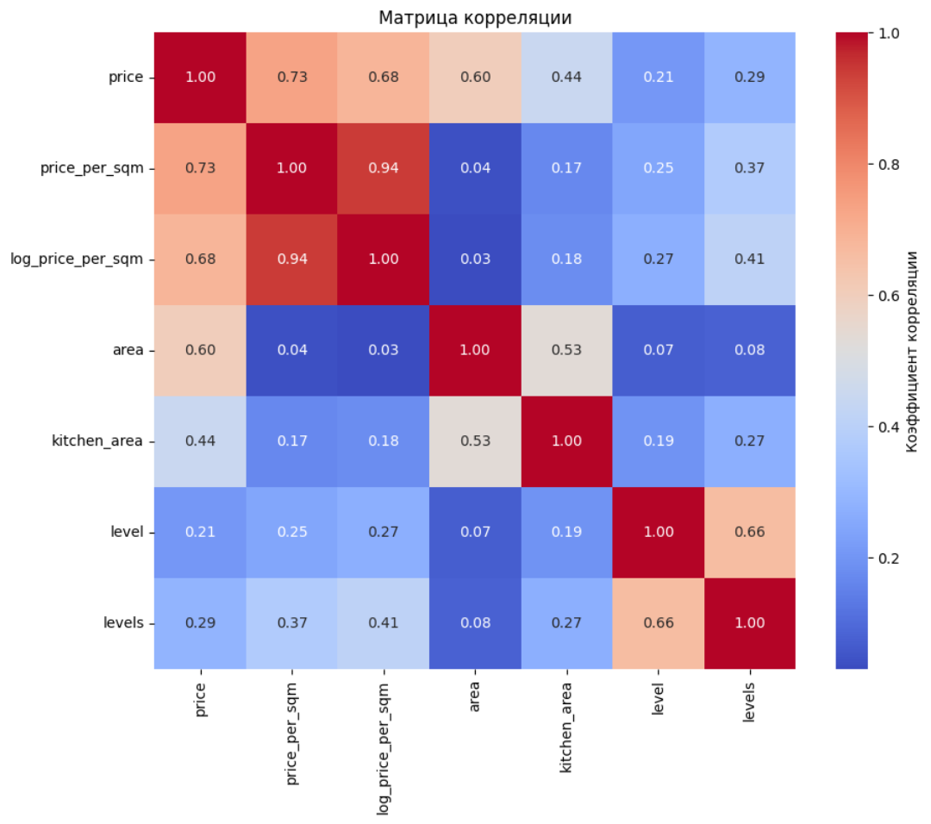
От этажности | Матрица r
Подтверждает, что цена объекта недвижимости увеличивается с увеличением площади.
Позволяет сделать вывод, что этаж объекта недвижимости влияет на цену за квадратный метр незначительно.

Slide 15
Проверка гипотез
03
Рассмотрим 2 близкие друг к другу гипотезы

Slide 16
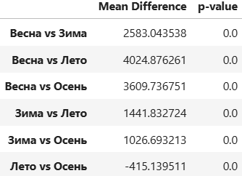
Отличаются ли средние цены за квадратный метр в разные сезоны
Лучший сезон для покупки:
Зима — наиболее выгодный сезон для покупки недвижимости. Средняя цена в зимние месяцы ниже, чем весной, летом и осенью, что делает этот период подходящим для выгодных сделок.
Лучший сезон для продажи:
Лето — самый выгодный сезон для продажи недвижимости. Средняя цена летом значительно выше, чем зимой, весной и осенью, что связано с повышенным спросом в этот период.
Дополнительные наблюдения:
Весна также демонстрирует высокие цены, уступая лишь лету. Однако разница между летом и осенью небольшая, что указывает на постепенное снижение цен к концу года.

Slide 17
Отличаются ли средние цены за квадратный метр в разные месяцы
Цены за квадратный метр недвижимости значительно зависят от месяца года.
Различия в средней цене между месяцами подтверждены статистически значимыми p-value для большинства пар месяцев.
Начало года характеризуется спадом активности на рынке, что отражается в минимальных ценах на квадратный метр.
Наивысшие цены наблюдаются в августе и сентябре. Эти месяцы демонстрируют самый высокий уровень цен, что может быть связано с повышенным спросом в летний период, включая подготовку к осеннему сезону.
Цены в январе и феврале являются самыми низкими.

Slide 18
Обучение модели прогнозирования цены недвижимости
04

Slide 19
Прогнозирование цены объекта недвижимости
XGBoost | XGBRegressor
0.82
Коэффициент детерминации
Первая модель
0.79
Вторая модель

Slide 20
Спасибо за внимание

